Slide 1
GAME POWERPOIT
CHUYẾN XE
“ YÊU THƯƠNG”
Let’s go

Slide 2
CHUYẾN XE “YÊUTHƯƠNG”
CÁCH CHƠI
LUẬT CHƠI
Chuyến xe sẽ đi đến những vùng quê khác nhau, chương trình sẽ đưa ra các hỏi, trong thời gian 10s 3 đội chơi sẽ giúp họ trả lời các câu hỏi của chương trình, nếu trả lời được thì người dân nơi đây sẽ nhận được quà
Nếu đội nào không trả lời được thì sẽ mất lượt chơi ở lần chơi đó và chương trình sẽ nhường quyền trả lời cho đội nhanh tay sau đó bấm chuông
Let’s go
welcom

Slide 3
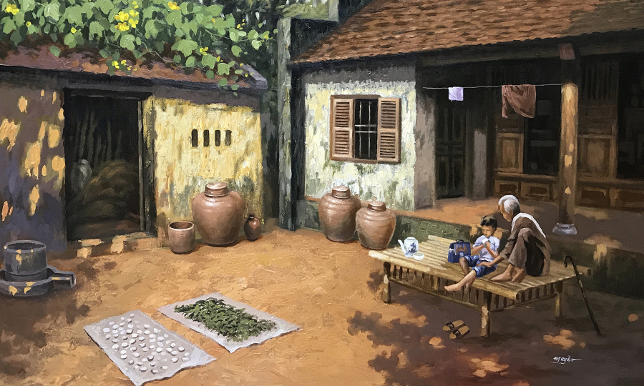
Hết giờ
Câu 1:Bạn nhỏ trong bức tranh đang làm gì?
Bài hát nào có nội dung giống với bức tranh mà bạn đã được làm quen?
a. Bài hát bé quét nhà
b. Bài hát “ cháu yêu bà”
c- bài hát “ mẹ đi vắng”
Let’s go
welcom

Slide 4
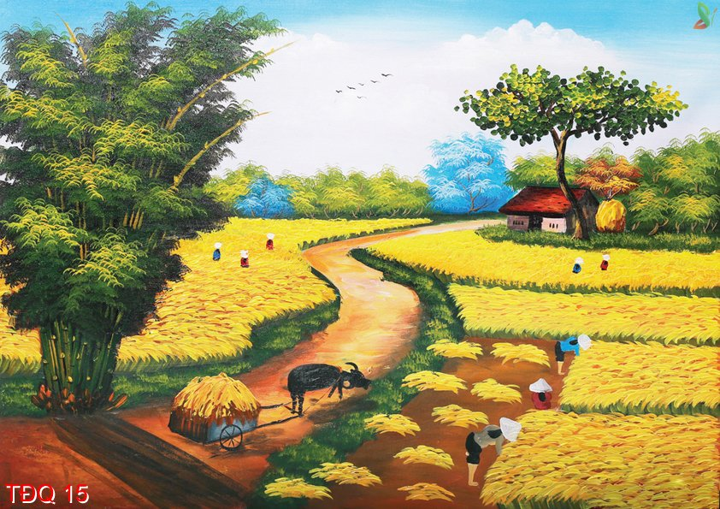
Câu 2: Bạn hãy lắng nghe giai điệu bài hát và đoán xem đây là giai điệu của bài hát nào?
Hết giờ
a. Bài hát “ quê hương
b.Bài hát
“quê hương tươi đẹp”
c- bài hát
Em yêu nắng hồng quê em
Let’s go
welcom

Slide 5
Câu 3:Bạn hãy cho biết Các bạn nhỏ đang chơi trò chơi dân gian nào? hãy hát một bài hát dân gian mà bé thích
a. Trò chơi “ kéo cưa lừa xẻ
b- Trò chơi “xỉa cá mè
c.Trò chơi trồng nụ trồng hoa
Let’s go
Hết giờ
welcom

Slide 6
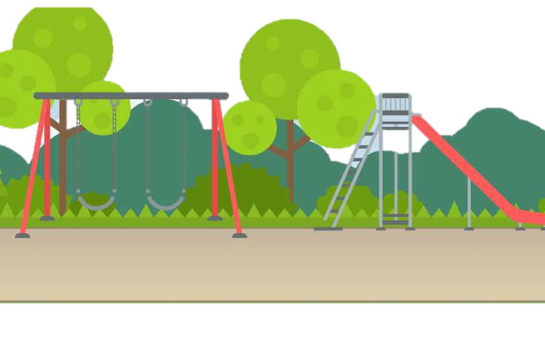
hÑn gÆp l¹i c¸c b¹n!

